Slide 1
工作汇报
演讲人：董建
时 间 ：2019.7.15
地 点 ：烟台分公司

Slide 2
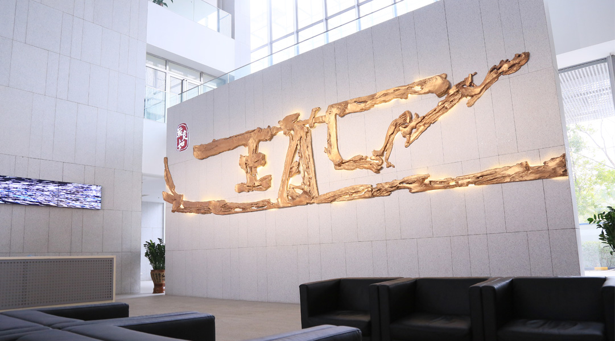
致良知，走正道，行王道
01
学习内容及成果
02
未来工作规划
03
自我评价

Slide 3
01
学习内容及成果

Slide 4
01
产品方面
ABOUT PRODUCT
内 容
02
技术方面
ABOUT TECHNOLOGY
CONTENTS
03
项目方面
ABOUT PROJECT

Slide 5
产品方面学习内容
学习了金蝶云星空产品，基本的安装流程和数据中心构建等都可以独立完成安装。
学习使用了BOS套打平台，可以独立设计套打模板并进行测试。
01
02
学习了BOS设计器，可以通过BOS设计器对单据进行设计和操作，以及对组件属性的调控，如可见可用绑定服务等。
学习了插件开发和api的开发，插件方面做了按钮事件，值更新事件等demo，api开发方面自定义了保存和查看服务的api。
04
03

Slide 6
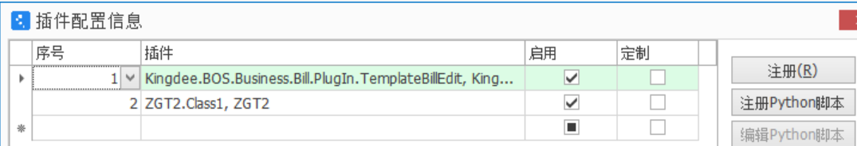
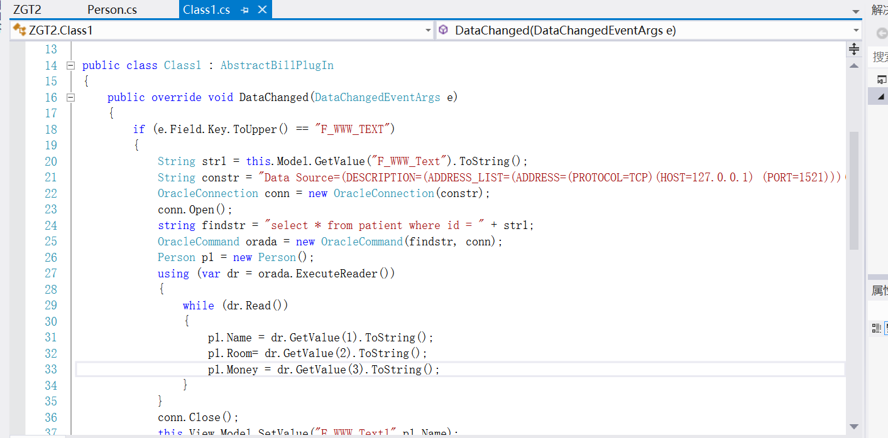
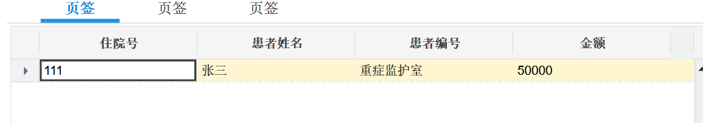
产品方面成果--插件开发
插件绑定
插件代码
→
请替换文字内容，修改文字内容，也可以直---接复制你的内容到此。请替换文字内容，修改文字内容，也可以直接复制你的内容到此。
请替换文字内容
请替换文字内容，修改文字内容，也可以直接复制你的内容到此。请替换文字内容，修改文字内容，也可以直接复制你的内容到此。请替换文字内容，修改文字内容，也可以直接复制你的内容到此。请替换文字内容，修改文字内容，也可以直接复制你的内容到此。请替换文字内容，修改文字内容，也可以直接复制你的内容到此。请替换文字内容，修改文字内容，也可以直接复制你的内容到此。请替换文字内容，修改文字内容，也可以直接复制你的内容到此。请替换文字内容，修改文字内容，也可以直接复制你的内容到此。
↓
实现效果

Slide 7
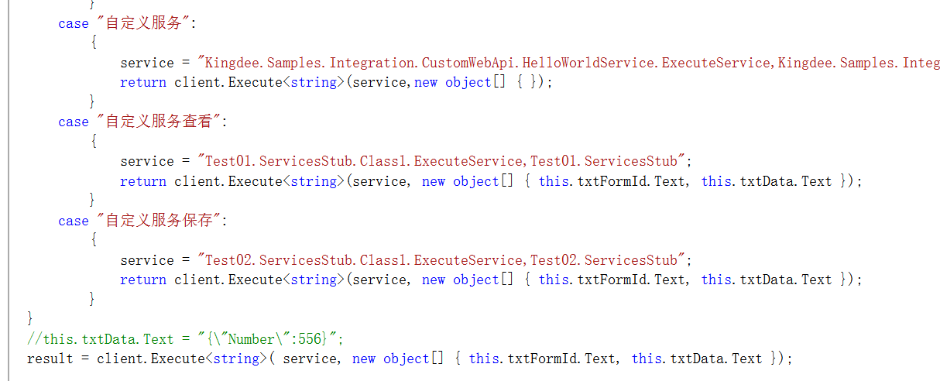
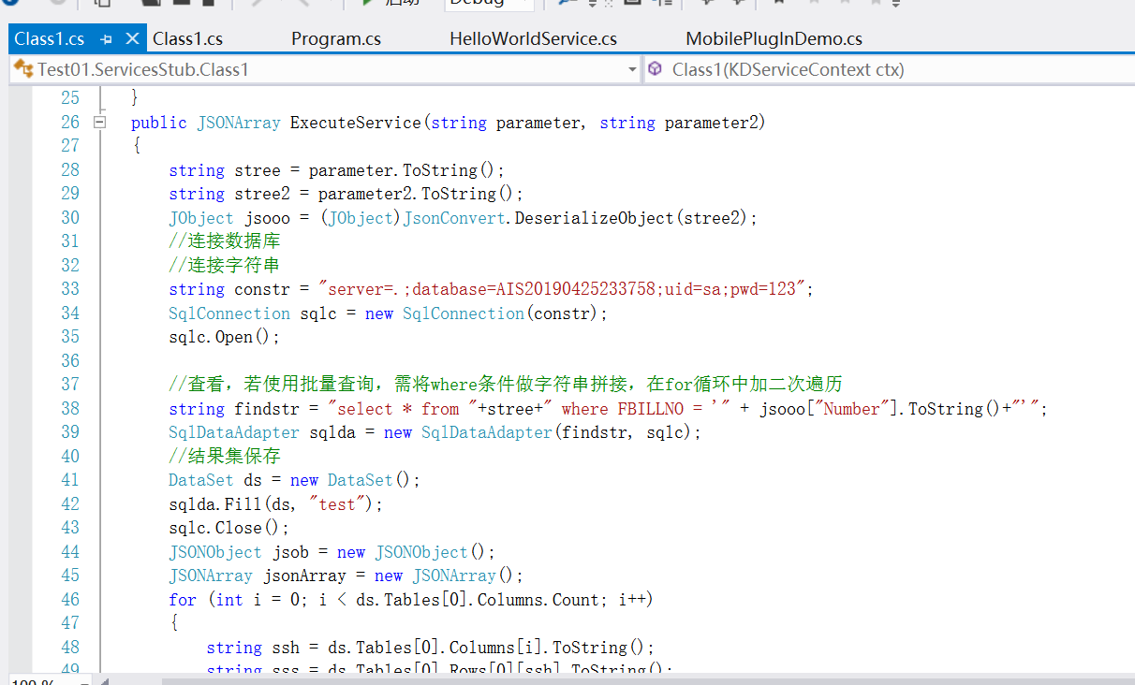
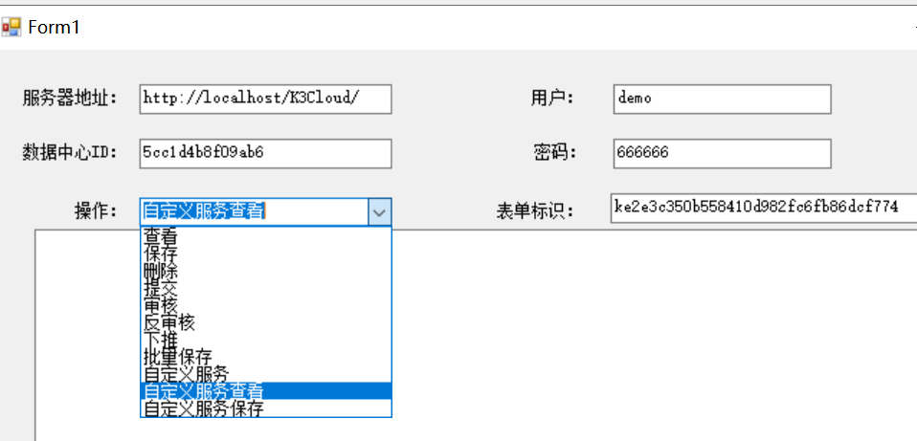
产品方面成果--api开发
自定义api调用
自定义api代码
→
请替换文字内容，修改文字内容，也可以直---接复制你的内容到此。请替换文字内容，修改文字内容，也可以直接复制你的内容到此。
请替换文字内容
请替换文字内容，修改文字内容，也可以直接复制你的内容到此。请替换文字内容，修改文字内容，也可以直接复制你的内容到此。请替换文字内容，修改文字内容，也可以直接复制你的内容到此。请替换文字内容，修改文字内容，也可以直接复制你的内容到此。请替换文字内容，修改文字内容，也可以直接复制你的内容到此。请替换文字内容，修改文字内容，也可以直接复制你的内容到此。请替换文字内容，修改文字内容，也可以直接复制你的内容到此。请替换文字内容，修改文字内容，也可以直接复制你的内容到此。
↓
实现效果

Slide 8
技术方面学习内容
Ajax技术
C#与Python
数据库
Git
异步处理技术，处理中小型数据的办法。
使用他们开发插件，C#的优势在于引用和方法名可以转定义看，而Python不用重启iis
复习了关于数据库安装和基本语法，并在插件开发和自定义api中使用
近年来特别火的工具，可以帮助团队开发管理代码

Slide 9
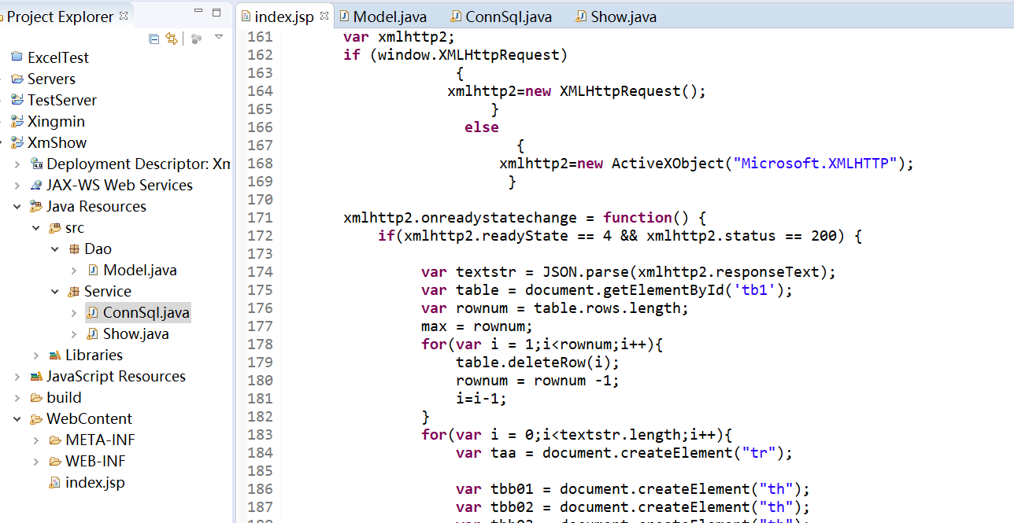
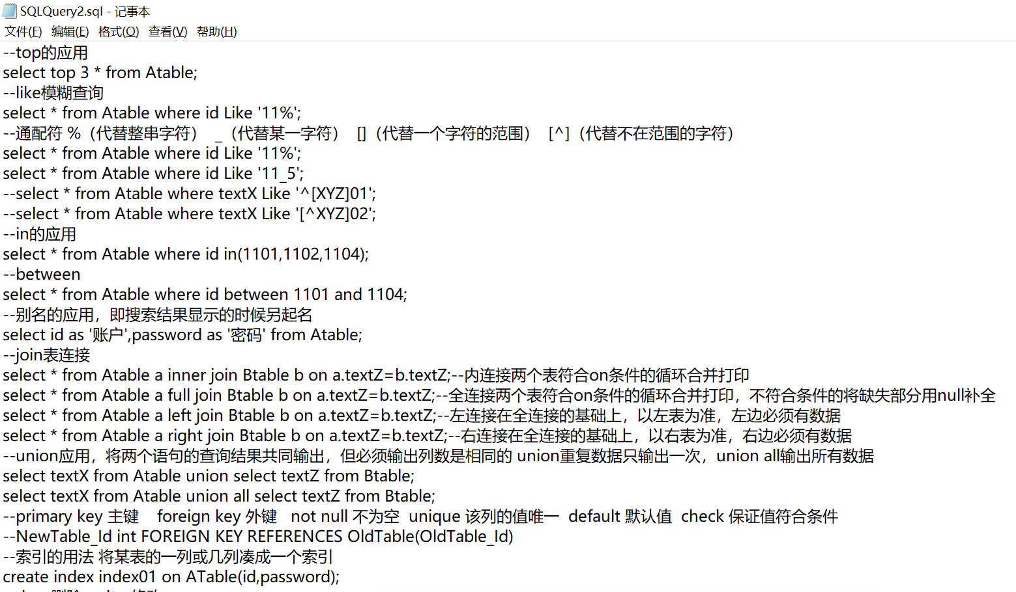
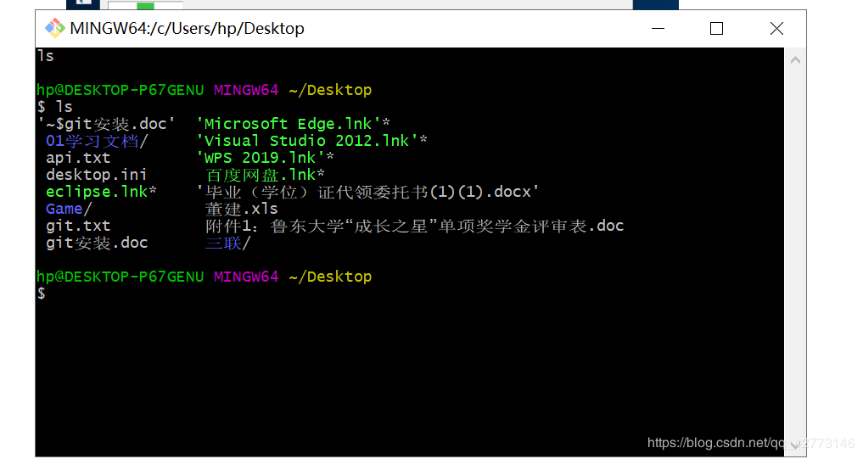
技术方面成果
Ajax技术
数据库学习笔记
Git命令行界面

Slide 10
项目方面学习内容
01
兴民项目，主要使用ajax技术，通过java操作sqlserver数据库，开发一个web类型的巡检项目。
02
彩云城三联家电，主要通过BOS设计器完成项目经理分配的任务，对单据属性的更改。

Slide 11
02
未来工作计划

Slide 12





未来工作计划
学习期
独立期
成熟期
稳定期
未来可期
时间：3-6个月
目标：
将书面技术结合工作，学习如何去解决BOS中的常见需求和插件开发的基本问题，基本解决用户或者项目经理所提出的需求。
时间：一年
目标：
自己独当一面，为客户做出合理的建议，并独立完成用户需求，可以尝试组织团队去参加公司组织的开发者比赛。
时间：2-3年
目标：
进行开发工作的同时，能够兼学实施的工作，做到在项目面前，不论是实施或者开发，一把搂，都能做。
时间：3-5年
目标：
希望有机会在公司苍穹产品上线的时候能够发挥自己的能力，更希望有机会可以接触公司底层代码的研发工作。
时间：5年以后
目标：
放眼未来，
着眼当下，
努力的人，
未来可期。

Slide 13
03
个人评价

Slide 14

个人评价
乐观开朗，对待生活与工作中的人方方面面，都会抱以善良积极的态度。
01
善于沟通，善于倾听，喜欢交朋友，愿意在与他人的分享中共同进步。
02
03
认真负责，努力进取，有责任心，自己应做的事一定尽全力去做好。
抗压性好，喜欢总结，不会畏惧压力的产生，更善于在事中事后去进行总结，从总结中取得进步。
04

Slide 15

感谢各位领导与同事在实习期间给予我的帮助，让我可以适应从学生到工作者的转变，由衷感谢我的项目经理法光哥在工作和生活上的帮助和指导，遇见是一种缘分，希望有幸将我们的缘分继续下去，与各位前辈一起在金蝶奋斗青春。
Notes:
亮亮图文旗舰店https://liangliangtuwen.tmall.com

